Slide 1
Fundamentos de Programación
Clase 16

Slide 2
Agenda
Instrucciones de control
Conceptos básicos
Operadores relacionales
Operadores lógicos
Condicionales
Simples
Encadenados
Anidados
Compuestos

Slide 3
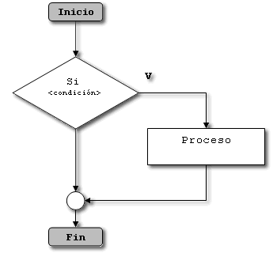
Instrucciones de control
Me permiten controlar el flujo de un programa
Condicionales
Ciclos o Iteraciones
Instrucciones de salto
Condicionales
Cambia el comportamiento de un programa dada una condición
https://elementoscomputaciontec.wikispaces.com/file/view/Diagrama_flujo_condicionales.gif

Slide 4
Conceptos básicos
Expresiones booleanas
Expresiones que utilizan operadores relacionales y cuyo resultado es verdadero o falso
Operadores lógicos
Permiten unir expresiones booleanas
Indentación
Uso de espacios o tabuladores para definir un bloque de instrucciones

Slide 5
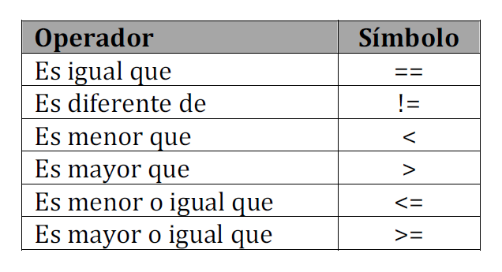
Operadores Relacionales
Permiten determinar el valor de verdad para una expresión.

Slide 6
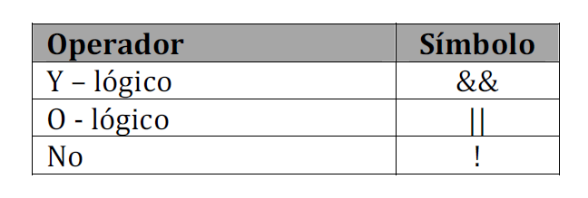
Operadores Lógicos
Permiten describir situaciones a partir de la composición de varias expresiones relacionales o de atributos de tipo boolean

Slide 7
Condicionales Simples
Alternativa simple
Se evalúa una condición
Si es verdadero se ejecuta el bloque de instrucciones del condicional
Si es falso no se ejecuta
/*
* Bloque anterior
*/
if(condicion)
{
/*
* Bloque del condicional
*/
}
/*
* Bloque posterior
*/

Slide 8
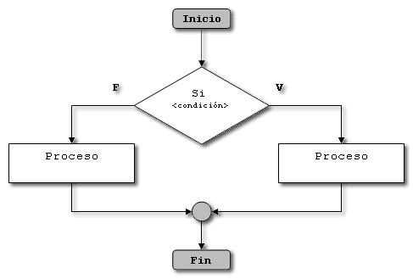
Condicionales Simples
Alternativa doble
Se evalúa una condición
Si es verdadero se ejecuta un bloque de instrucciones
Si es falso se ejecuta otro bloque de instrucciones diferente
// Bloque anterior
if(condicion)
{
// Bloque para verdadero
}
else
{
// Bloque para falso
}
// Bloque posterior

Slide 9
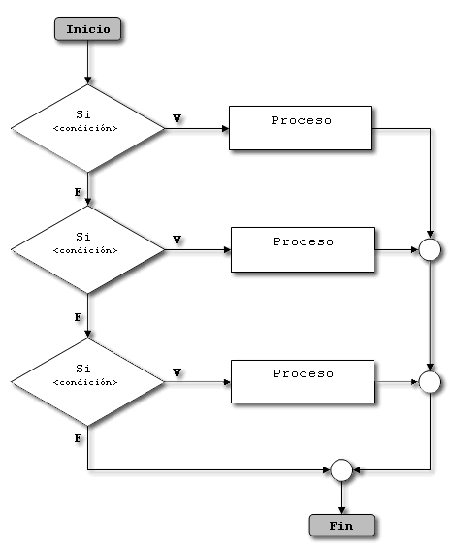
Condicionales encadenados
Se evalúa una primera condición
Si es verdadero se ejecuta el bloque de instrucciones
Si es falso, se evalúa una segunda condición
Si es verdadero, se ejecuta el bloque de instrucciones
Si es falso, se evalúa una tercera condición
…

Slide 10
Condicionales encadenados
// Bloque anterior
if(condicionUno)
{
// Bloque para condicion uno
}
else if(condicionDos)
{
// Bloque para condicion dos
}
else if(condicionTres)
{
// Bloque para condicion tres
}
// Bloque posterior

Slide 11
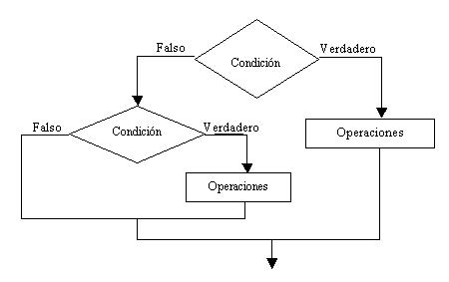
Condicionales anidados
Los bloques de instrucciones de los condicionales pueden ser a su vez otros condicionales

Slide 12
Condicionales anidados
// Bloque anterior
if(condicionUno)
{
// Bloque para condicion uno verdadero
if(condicionDos)
{
// Bloque para condicion dos verdadero
}
else
{
// Bloque para condicion dos falso
}
}
else
{
// Bloque para condicion uno falso
}
// Bloque posterior

Slide 13
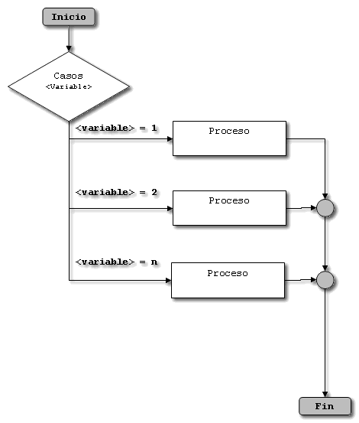
Condicionales compuestas
Se evalúa una expresión que puede tener varias soluciones
Dependiendo de la solución se ejectua un bloque de instrucciones
Las soluciones deben ser de tipo entero

Slide 14
Condicionales compuestas
// Bloque anterior
switch(expresion)
{
case SOLUCION_1 :
// Bloque para condicion uno
break;
case SOLUCION_2 :
// Bloque para condicion uno
break;
case SOLUCION_3 :
// Bloque para condicion uno
break;
}
// Bloque posterior

Slide 15
¿PREGUNTAS?

